Slide 1



греция
Учитель географии
Жин Наталья Владимировна

Slide 2
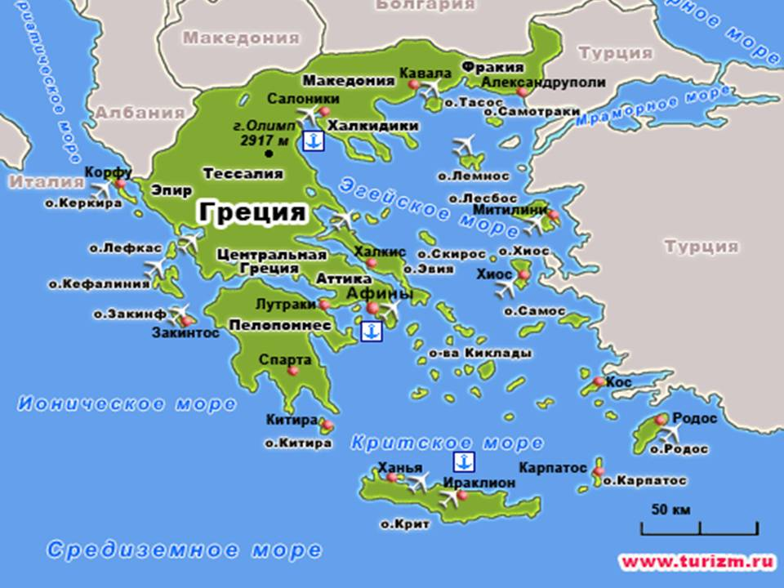

Slide 3
Географическое положение
Греция расположена на материке Евразия, на юге Европы, на Балканском полуострове.
Соседи: Албания, Македония, Болгария, Турция
Страну омывают: - Эгейское море
- Средиземное море
- Ионическое море
- Критское море

Slide 4
Береговая линия
Древнегреческий географ Страбон сказал:
«МОРЕ ТЯНЕТСЯ К ЗЕМЛЕ ТЫСЯЧАМИ РУК»
Ионическое
море
Эгейское
море
Критское
Средиземное море море

Slide 5
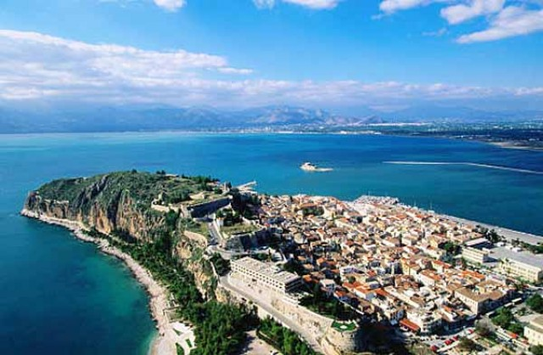

Slide 6
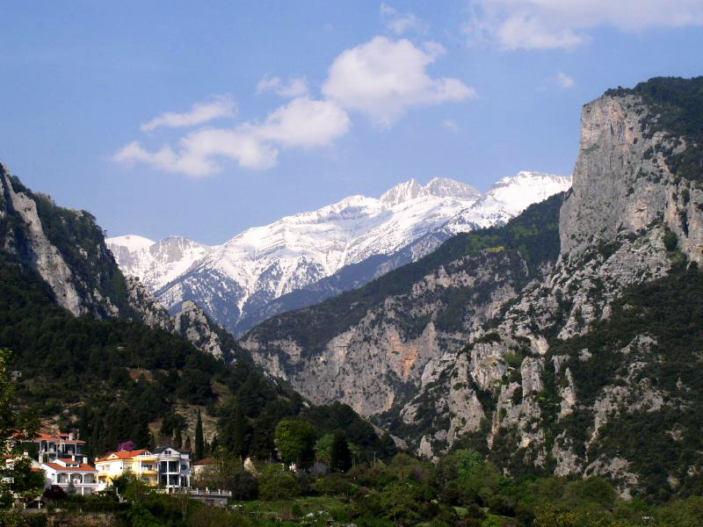
Поверхность гористая, горы Пинд
Высочайшая точка – г. Олимп 2917м.

Slide 7
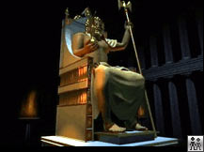
Зевс-олимпиец

Slide 8

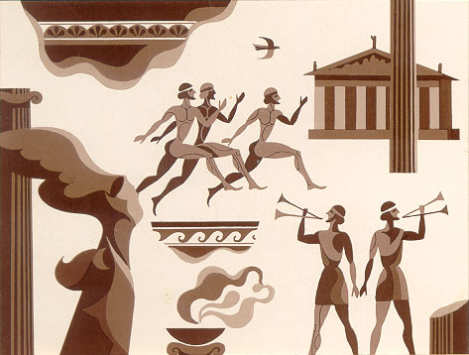
Олимпийские игры

Slide 9
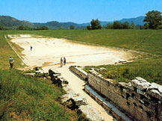
Стадион в древней Олимпии

Slide 10
климат
Средиземноморский
лето – продолжительное, жаркое,
сухое
зима – короткая, влажная, мягкая,
дождливая

Slide 11
животные
К…Б…Н
М…ДВ…Д…
Р…С…
…Л…Н…
Л…С…

Slide 12
животные
КАБАН
МЕДВЕДЬ
РЫСЬ
ОЛЕНЬ
ЛИСА

Slide 13
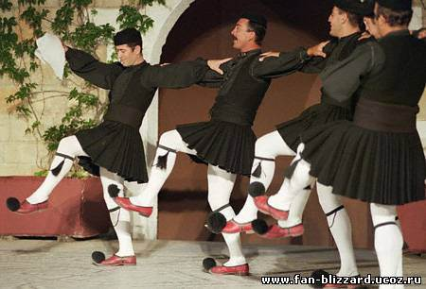
население

Slide 14
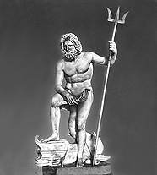
ПОСЕЙДОН
Источник с морской водой

Slide 15

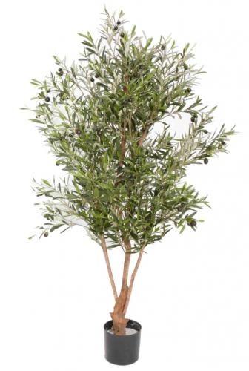
Богиня Афина
Оливковое дерево

Slide 16
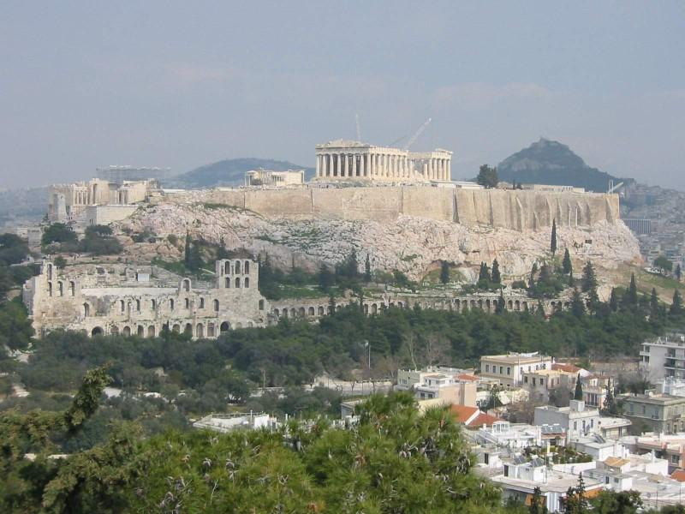
Столица Греции - Афины

Slide 17
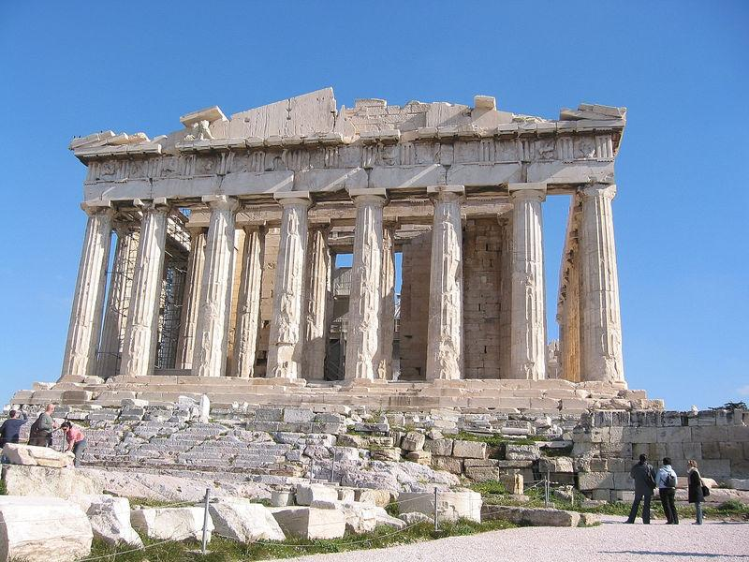
Парфенон

Slide 18
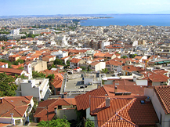
Города - Салоники

Slide 19
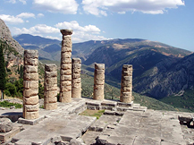
Дельфы - храм Аполлона

Slide 20
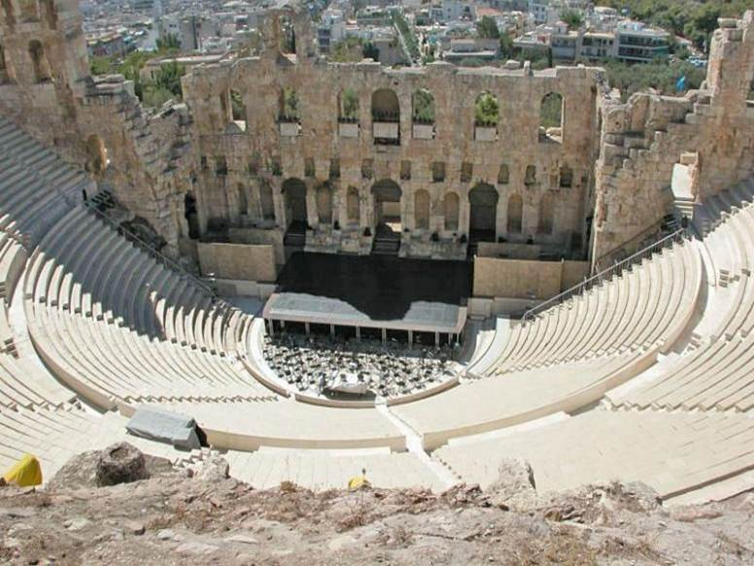
Эпидавр - древнегреческий театр

